Slide 1
Дискретная оптимизация МФТИ, осень 2015
Александр Дайняк
www.dainiak.com
Notes:
Нужно переделать лекцию в таком ключе:
У нас есть задачи TSP и MST.
Давайте посмотрим, как можно было бы их решать инкрементально, добавляя рёбра.
Оказывается, можно переформулировать из в задачу максимизации. Но это благодаря специфике: число рёбер в любом ГЦ и любом остовном дереве одинаковое.
Рассмотрим жадный алгоритм на наследственном семействе.
Посмотрим, что ж.а. работает хорошо на матроидах.
В конце посмотрим, как ж.а. будет выбирать остовное дерево максимального (=минимального!) веса.
Лемма об изолировании. — если на неё останется время. Не гнать, объяснить, почему можно считать, что веса всех элементов кроме $s$ фиксированы, а вес $s$ выбирается случайно, при оценке вероятности того, что $α\left(s\right)=w(s)$.

Slide 2
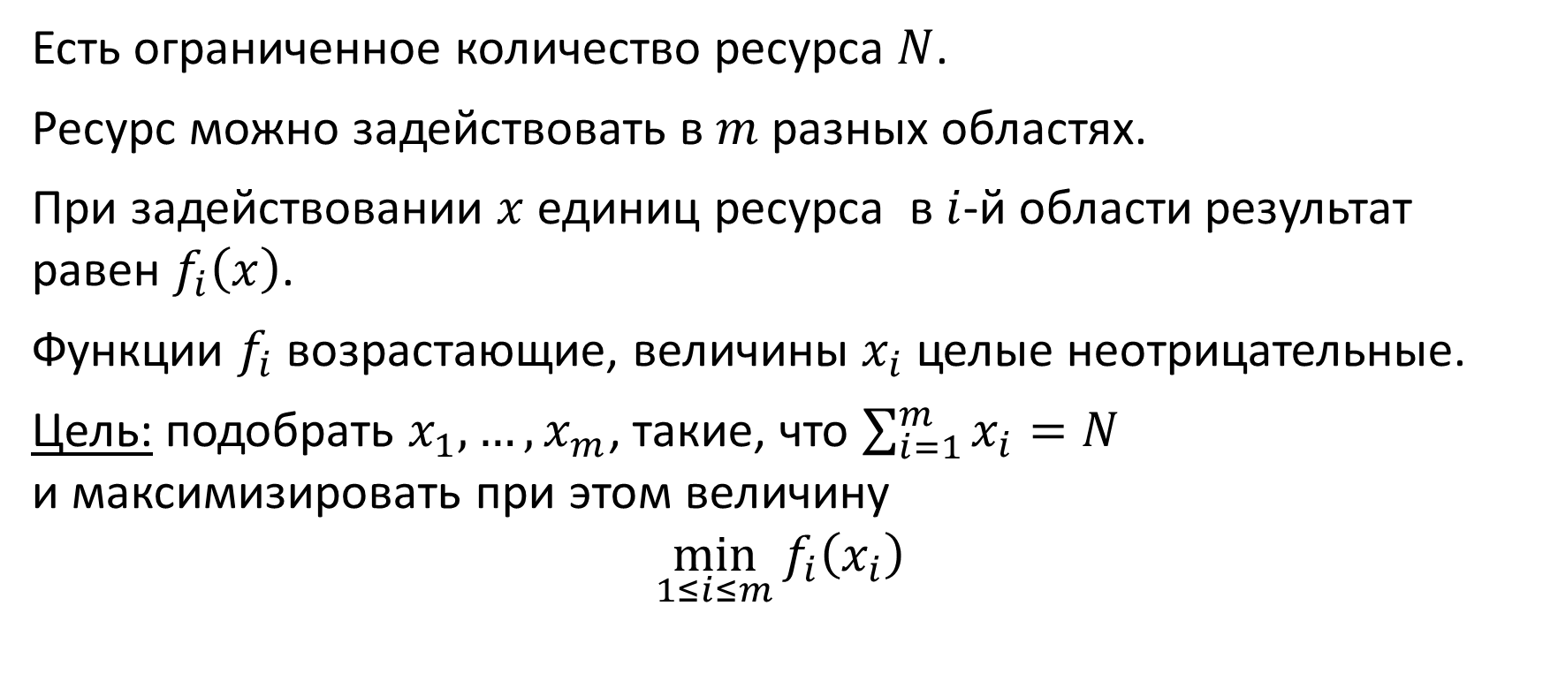
Задача дискретного максимина
Есть ограниченное количество ресурса $N$.
Ресурс можно задействовать в $m$ разных областях.
При задействовании $x$ единиц ресурса в $i$-й области результат равен $f_{i}\left(x\right)$.
Функции $f_{i}$ возрастающие, величины $x_{i}$ целые неотрицательные.
Цель: подобрать $x_{1},…,x_{m}$, такие, что $\sum_{i=1}^{m}{x_{i}}=N$ и максимизировать при этом величину $$\min_{1≤i≤m}{f_{i}\left(x_{i}\right)}$$

Slide 3
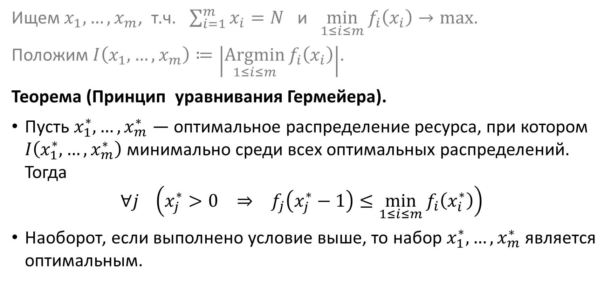
Задача дискретного максимина
Ищем $x_{1},…,x_{m}$, т.ч. $\sum_{i=1}^{m}{x_{i}}=N$ и $\min_{1≤i≤m}{f_{i}\left(x_{i}\right)}→max$.
Положим $I\left(x_{1},…,x_{m}\right)≔\left|\underset{1≤i≤m}{Argmin}{f_{i}\left(x_{i}\right)}\right|$.
Теорема (Принцип уравнивания Гермейера).
Пусть $x_{1}^{∗},…,x_{m}^{∗}$ — оптимальное распределение ресурса, при котором $I\left(x_{1}^{∗},…,x_{m}^{∗}\right)$ минимально среди всех оптимальных распределений. Тогда $∀j\left(x_{j}^{∗}>0⇒f_{j}\left(x_{j}^{∗}−1\right)≤\min_{1≤i≤m}{f_{i}\left(x_{i}^{∗}\right)}\right)$
Наоборот, если выполнено условие выше, то набор $x_{1}^{∗},…,x_{m}^{∗}$ является оптимальным.

Slide 4
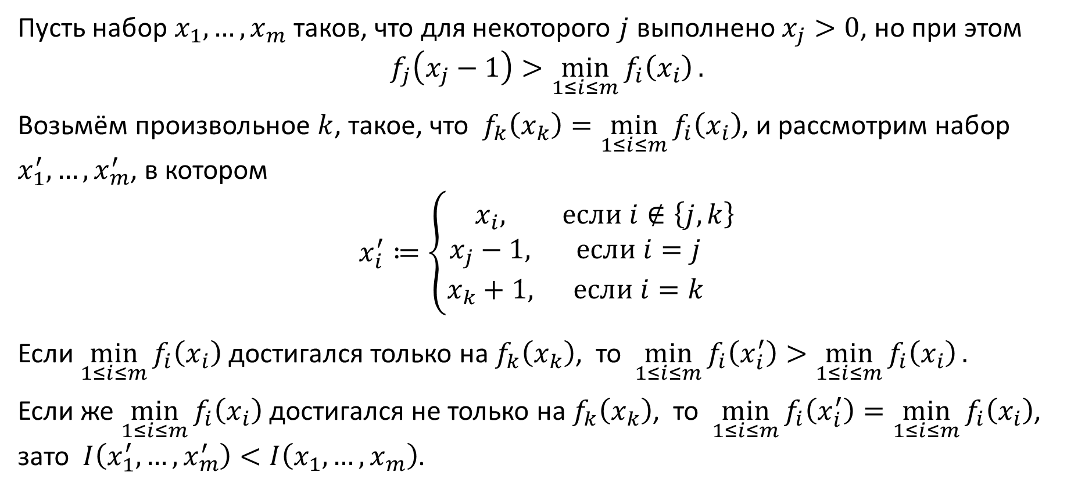
Доказательство необходимости
Пусть набор $x_{1},…,x_{m}$ таков, что для некоторого $j$ выполнено $x_{j}>0$, но при этом $$f_{j}\left(x_{j}−1\right)>\min_{1≤i≤m}{f_{i}\left(x_{i}\right)}.$$
Возьмём произвольное $k$, такое, что $f_{k}\left(x_{k}\right)=\min_{1≤i≤m}{f_{i}\left(x_{i}\right)}$, и рассмотрим набор $x_{1}^{′},…,x_{m}^{′}$, в котором $$x_{i}^{′}≔\left\{\begin{matrix}x_{i}, & если i∉\left\{j,k\right\} \\ x_{j}−1, & если i=j \\ x_{k}+1, & если i=k\end{matrix}\right.$$
Если $\min_{1≤i≤m}{f_{i}\left(x_{i}\right)}$ достигался только на $f_{k}\left(x_{k}\right)$, то $\min_{1≤i≤m}{f_{i}\left(x_{i}^{′}\right)}>\min_{1≤i≤m}{f_{i}\left(x_{i}\right)}.$
Если же $\min_{1≤i≤m}{f_{i}\left(x_{i}\right)}$ достигался не только на $f_{k}\left(x_{k}\right)$, то $\min_{1≤i≤m}{f_{i}\left(x_{i}^{′}\right)}=\min_{1≤i≤m}{f_{i}\left(x_{i}\right)}$, зато $I\left(x_{1}^{′},…,x_{m}^{′}\right)<I\left(x_{1},…,x_{m}\right)$.

Slide 5
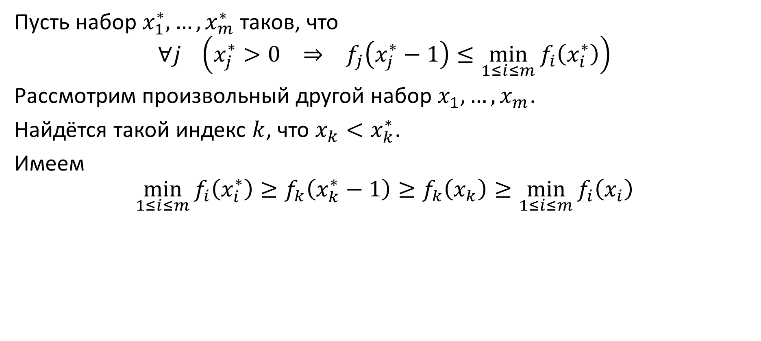
Доказательство достаточности
Пусть набор $x_{1}^{∗},…,x_{m}^{∗}$ таков, что
$$∀j\left(x_{j}^{∗}>0⇒f_{j}\left(x_{j}^{∗}−1\right)≤\min_{1≤i≤m}{f_{i}\left(x_{i}^{∗}\right)}\right)$$
Рассмотрим произвольный другой набор $x_{1},…,x_{m}$.
Найдётся такой индекс $k$, что $x_{k}<x_{k}^{∗}$.
Имеем $$\min_{1≤i≤m}{f_{i}\left(x_{i}^{∗}\right)}≥f_{k}\left(x_{k}^{∗}−1\right)≥f_{k}\left(x_{k}\right)≥\min_{1≤i≤m}{f_{i}\left(x_{i}\right)}$$

Slide 6
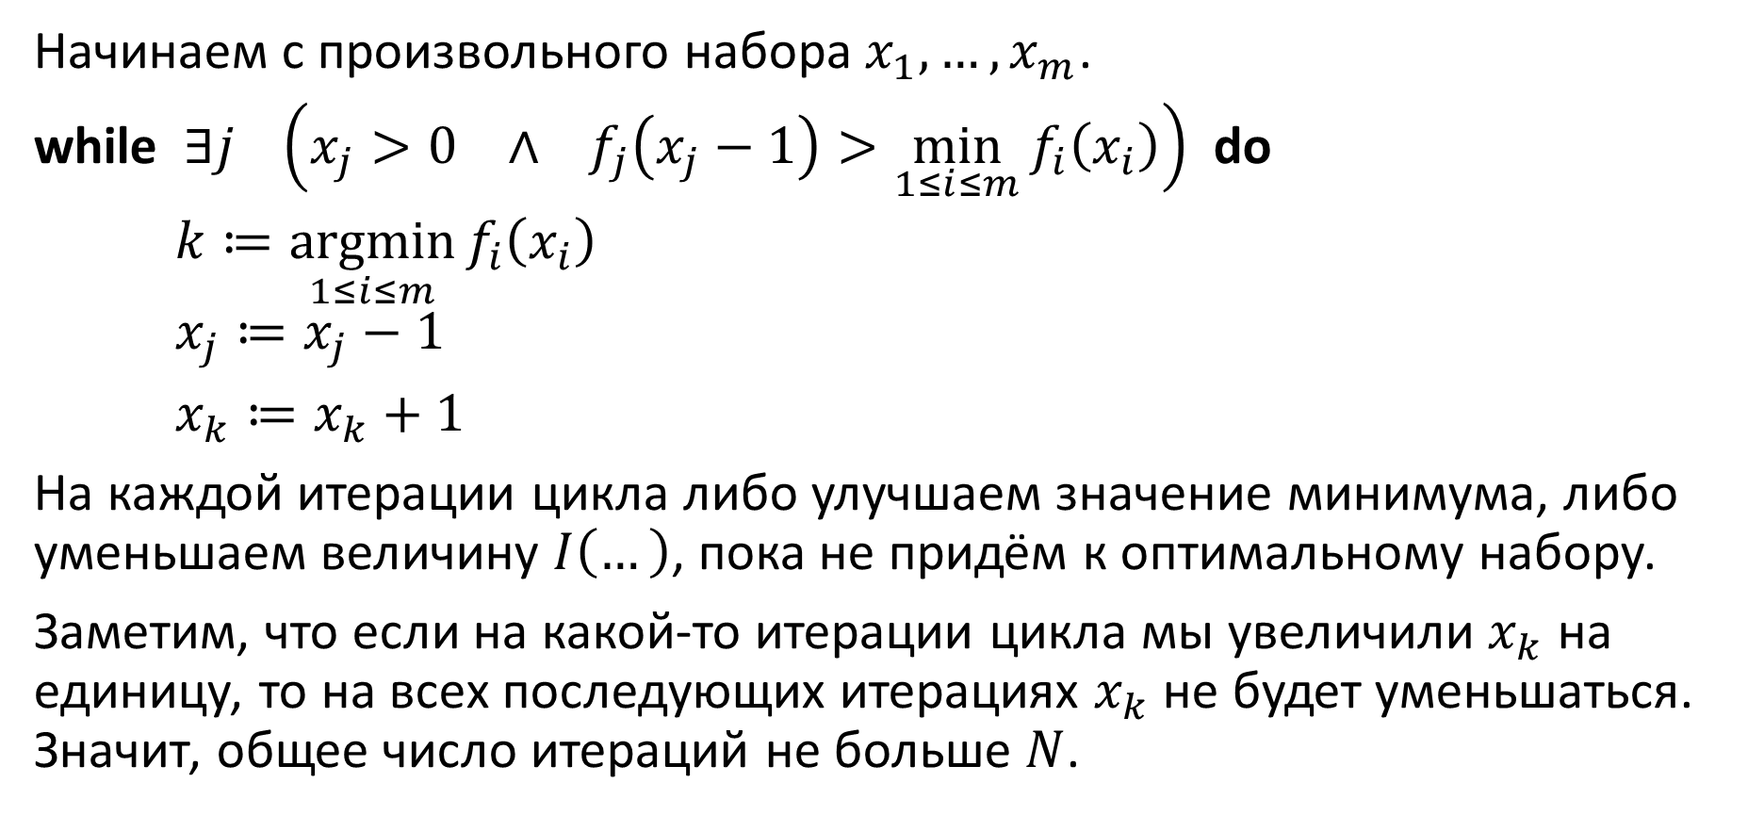
Алгоритм поиска оптимального набора
Начинаем с произвольного набора $x_{1},…,x_{m}$.
while $∃j\left(x_{j}>0∧f_{j}\left(x_{j}−1\right)>\min_{1≤i≤m}{f_{i}\left(x_{i}\right)}\right)$ do
$k≔\underset{1≤i≤m}{argmin}{f_{i}\left(x_{i}\right)}$ $x_{j}≔x_{j}−1$
$x_{k}≔x_{k}+1$
На каждой итерации цикла либо улучшаем значение минимума, либо уменьшаем величину $I\left(…\right)$, пока не придём к оптимальному набору.
Заметим, что если на какой-то итерации цикла мы увеличили $x_{k}$ на единицу, то на всех последующих итерациях $x_{k}$ не будет уменьшаться. Значит, общее число итераций не больше $N$.

Slide 7
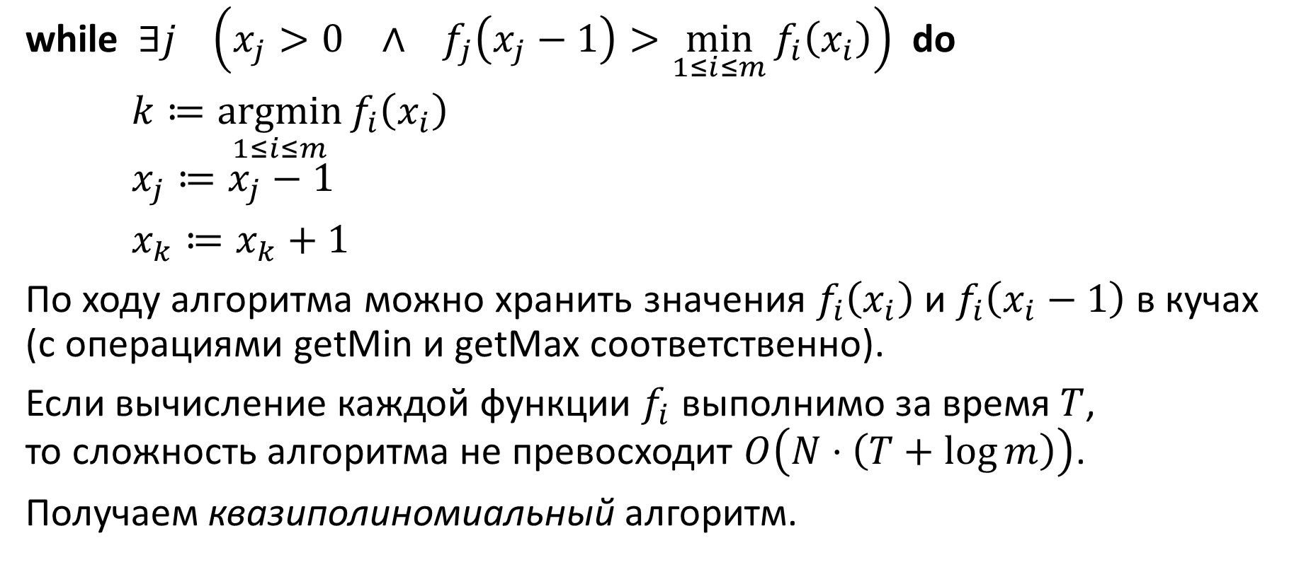
Алгоритм поиска оптимального набора
while $∃j\left(x_{j}>0∧f_{j}\left(x_{j}−1\right)>\min_{1≤i≤m}{f_{i}\left(x_{i}\right)}\right)$ do
$k≔\underset{1≤i≤m}{argmin}{f_{i}\left(x_{i}\right)}$ $x_{j}≔x_{j}−1$
$x_{k}≔x_{k}+1$
По ходу алгоритма можно хранить значения $f_{i}\left(x_{i}\right)$ и $f_{i}\left(x_{i}−1\right)$ в кучах (с операциями getMin и getMax соответственно).
Если вычисление каждой функции $f_{i}$ выполнимо за время $T$, то сложность алгоритма не превосходит $O\left(N⋅\left(T+\log{m}\right)\right)$.
Получаем квазиполиномиальный алгоритм.

Slide 8
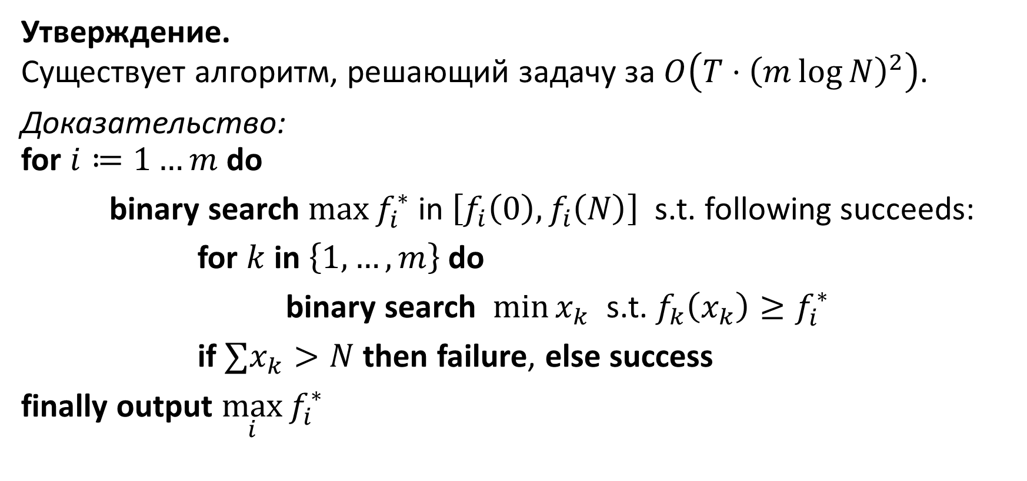
Двоичный поиск
Утверждение. Существует алгоритм, решающий задачу за $O\left(T⋅{\left(m\log{N}\right)}^{2}\right)$.
Доказательство: for $i≔1…m$ do
binary search $\max{f_{i}^{∗}}$ in $\left[f_{i}\left(0\right),f_{i}\left(N\right)\right]$ s.t. following succeeds:
for $k$ in $\left\{1,…,m\right\}$ do
binary search $\min{x_{k}}$ s.t. $f_{k}\left(x_{k}\right)≥f_{i}^{∗}$
if $∑x_{k}>N$ then failure, else success
finally output $\max_{i}{f_{i}^{∗}}$

Slide 9
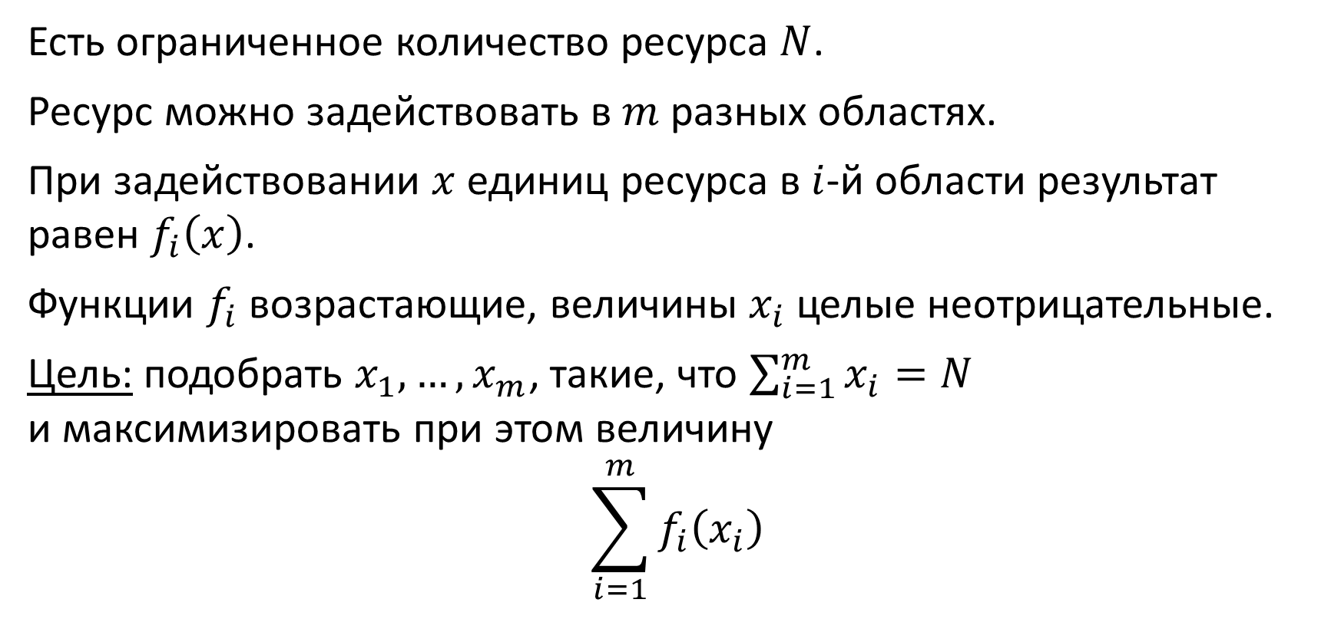
Максимизация сумм функций
Есть ограниченное количество ресурса $N$.
Ресурс можно задействовать в $m$ разных областях.
При задействовании $x$ единиц ресурса в $i$-й области результат равен $f_{i}\left(x\right)$.
Функции $f_{i}$ возрастающие, величины $x_{i}$ целые неотрицательные.
Цель: подобрать $x_{1},…,x_{m}$, такие, что $\sum_{i=1}^{m}{x_{i}}=N$ и максимизировать при этом величину
$$\sum_{i=1}^{m}{f_{i}\left(x_{i}\right)}$$

Slide 10
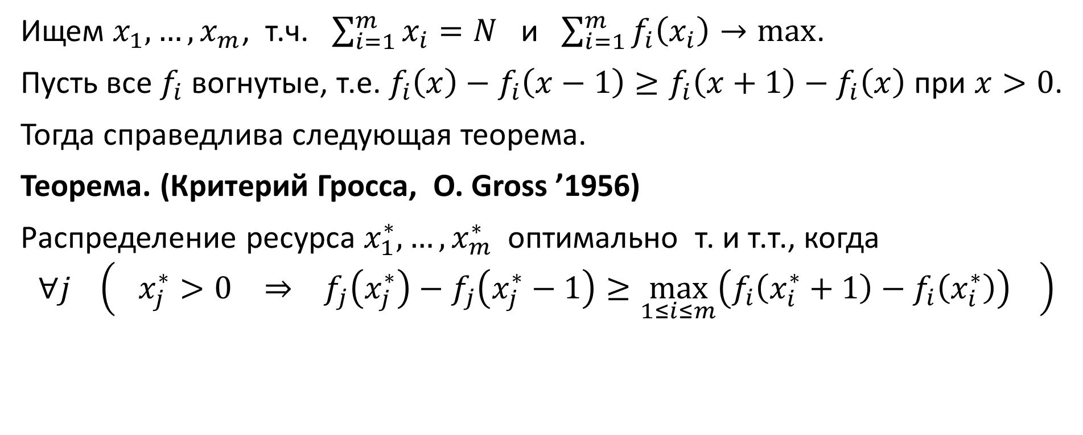
Критерий гросса
Ищем $x_{1},…,x_{m}$, т.ч. $\sum_{i=1}^{m}{x_{i}}=N$ и $\sum_{i=1}^{m}{f_{i}\left(x_{i}\right)}→max$.
Пусть все $f_{i}$ вогнутые, т.е. $f_{i}\left(x\right)−f_{i}\left(x−1\right)≥f_{i}\left(x+1\right)−f_{i}\left(x\right)$ при $x>0$.
Тогда справедлива следующая теорема.
Теорема. (Критерий Гросса, O. Gross ’1956)
Распределение ресурса $x_{1}^{∗},…,x_{m}^{∗}$ оптимально т. и т.т., когда $$∀j\left(x_{j}^{∗}>0⇒f_{j}\left(x_{j}^{∗}\right)−f_{j}\left(x_{j}^{∗}−1\right)≥\max_{1≤i≤m}\left(f_{i}\left(x_{i}^{∗}+1\right)−f_{i}\left(x_{i}^{∗}\right)\right)\right)$$

Slide 11
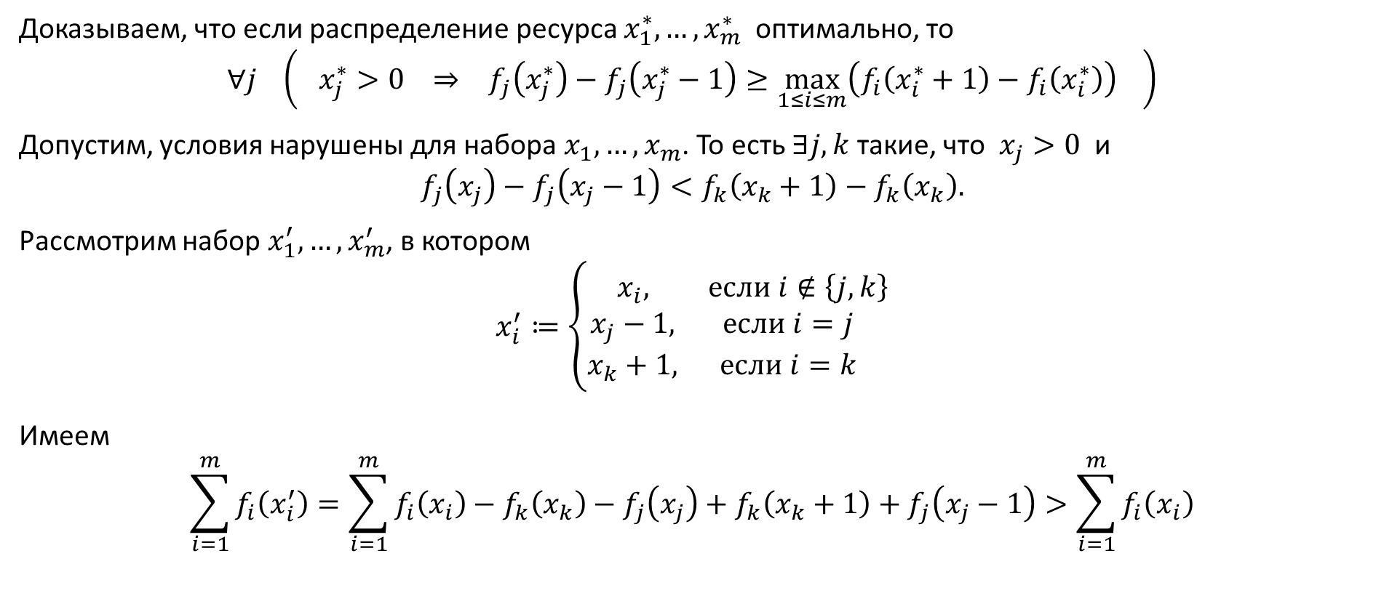
Критерий гросса: необходимость
Доказываем, что если распределение ресурса $x_{1}^{∗},…,x_{m}^{∗}$ оптимально, то $$∀j\left(x_{j}^{∗}>0⇒f_{j}\left(x_{j}^{∗}\right)−f_{j}\left(x_{j}^{∗}−1\right)≥\max_{1≤i≤m}\left(f_{i}\left(x_{i}^{∗}+1\right)−f_{i}\left(x_{i}^{∗}\right)\right)\right)$$
Допустим, условия нарушены для набора $x_{1},…,x_{m}$. То есть $∃j,k$ такие, что $x_{j}>0$ и $$f_{j}\left(x_{j}\right)−f_{j}\left(x_{j}−1\right)<f_{k}\left(x_{k}+1\right)−f_{k}\left(x_{k}\right).$$
Рассмотрим набор $x_{1}^{′},…,x_{m}^{′}$, в котором $$x_{i}^{′}≔\left\{\begin{matrix}x_{i}, & если i∉\left\{j,k\right\} \\ x_{j}−1, & если i=j \\ x_{k}+1, & если i=k\end{matrix}\right.$$
Имеем $$\sum_{i=1}^{m}{f_{i}\left(x_{i}^{′}\right)}=\sum_{i=1}^{m}{f_{i}\left(x_{i}\right)}−f_{k}\left(x_{k}\right)−f_{j}\left(x_{j}\right)+f_{k}\left(x_{k}+1\right)+f_{j}\left(x_{j}−1\right)>\sum_{i=1}^{m}{f_{i}\left(x_{i}\right)}$$

Slide 12
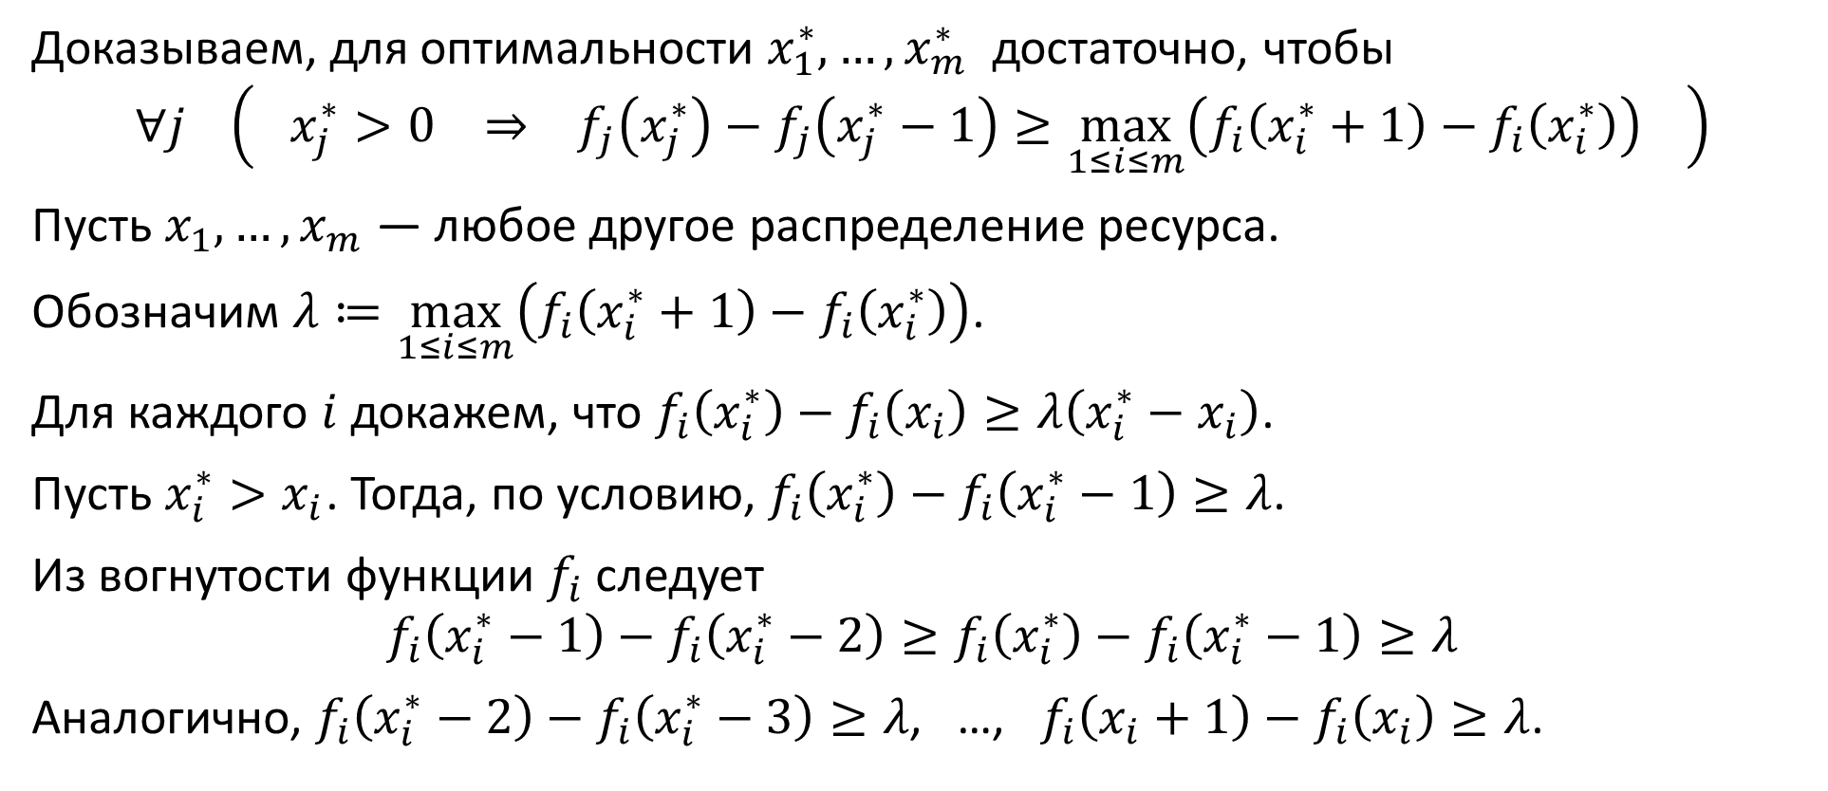
Критерий гросса: достаточность
Доказываем, для оптимальности $x_{1}^{∗},…,x_{m}^{∗}$ достаточно, чтобы $$∀j\left(x_{j}^{∗}>0⇒f_{j}\left(x_{j}^{∗}\right)−f_{j}\left(x_{j}^{∗}−1\right)≥\max_{1≤i≤m}\left(f_{i}\left(x_{i}^{∗}+1\right)−f_{i}\left(x_{i}^{∗}\right)\right)\right)$$
Пусть $x_{1},…,x_{m}$ — любое другое распределение ресурса.
Обозначим $λ≔\max_{1≤i≤m}\left(f_{i}\left(x_{i}^{∗}+1\right)−f_{i}\left(x_{i}^{∗}\right)\right)$.
Для каждого $i$ докажем, что $f_{i}\left(x_{i}^{∗}\right)−f_{i}\left(x_{i}\right)≥λ\left(x_{i}^{∗}−x_{i}\right)$.
Пусть $x_{i}^{∗}>x_{i}$. Тогда, по условию, $f_{i}\left(x_{i}^{∗}\right)−f_{i}\left(x_{i}^{∗}−1\right)≥λ$.
Из вогнутости функции $f_{i}$ следует $$f_{i}\left(x_{i}^{∗}−1\right)−f_{i}\left(x_{i}^{∗}−2\right)≥f_{i}\left(x_{i}^{∗}\right)−f_{i}\left(x_{i}^{∗}−1\right)≥λ$$
Аналогично, $f_{i}\left(x_{i}^{∗}−2\right)−f_{i}\left(x_{i}^{∗}−3\right)≥λ$, …, $f_{i}\left(x_{i}+1\right)−f_{i}\left(x_{i}\right)≥λ$.

Slide 13
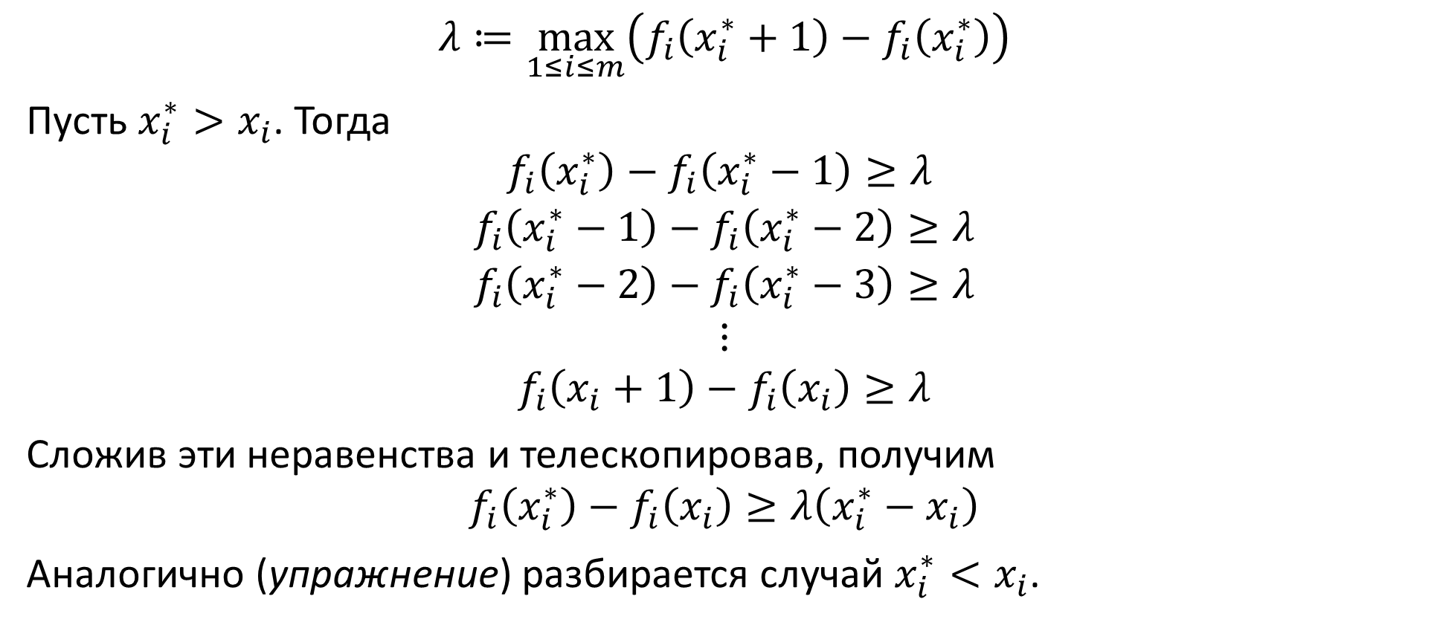
Критерий гросса: достаточность
$$λ≔\max_{1≤i≤m}\left(f_{i}\left(x_{i}^{∗}+1\right)−f_{i}\left(x_{i}^{∗}\right)\right)$$
Пусть $x_{i}^{∗}>x_{i}$. Тогда
$$\begin{matrix}f_{i}\left(x_{i}^{∗}\right)−f_{i}\left(x_{i}^{∗}−1\right)≥λ \\ f_{i}\left(x_{i}^{∗}−1\right)−f_{i}\left(x_{i}^{∗}−2\right)≥λ \\ f_{i}\left(x_{i}^{∗}−2\right)−f_{i}\left(x_{i}^{∗}−3\right)≥λ \\ \begin{aligned}⋮ \\ f_{i}\left(x_{i}+1\right)−f_{i}\left(x_{i}\right)≥λ\end{aligned}\end{matrix}$$
Сложив эти неравенства и телескопировав, получим $$f_{i}\left(x_{i}^{∗}\right)−f_{i}\left(x_{i}\right)≥λ\left(x_{i}^{∗}−x_{i}\right)$$
Аналогично (упражнение) разбирается случай $x_{i}^{∗}<x_{i}$.

Slide 14
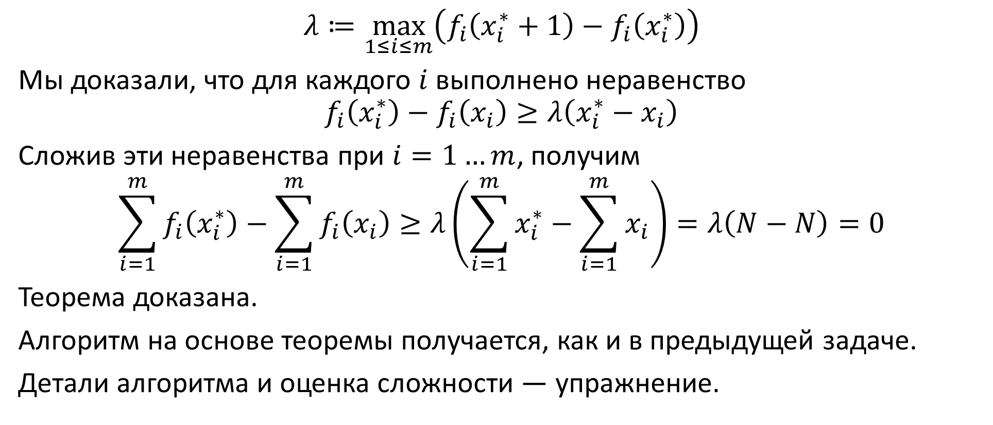
Критерий гросса: достаточность
$$λ≔\max_{1≤i≤m}\left(f_{i}\left(x_{i}^{∗}+1\right)−f_{i}\left(x_{i}^{∗}\right)\right)$$
Мы доказали, что для каждого $i$ выполнено неравенство $$f_{i}\left(x_{i}^{∗}\right)−f_{i}\left(x_{i}\right)≥λ\left(x_{i}^{∗}−x_{i}\right)$$
Сложив эти неравенства при $i=1…m$, получим
$$\sum_{i=1}^{m}{f_{i}\left(x_{i}^{∗}\right)}−\sum_{i=1}^{m}{f_{i}\left(x_{i}\right)}≥λ\left(\sum_{i=1}^{m}{x_{i}^{∗}}−\sum_{i=1}^{m}{x_{i}}\right)=λ\left(N−N\right)=0$$
Теорема доказана.
Алгоритм на основе теоремы получается, как и в предыдущей задаче.
Детали алгоритма и оценка сложности — упражнение.

Slide 15
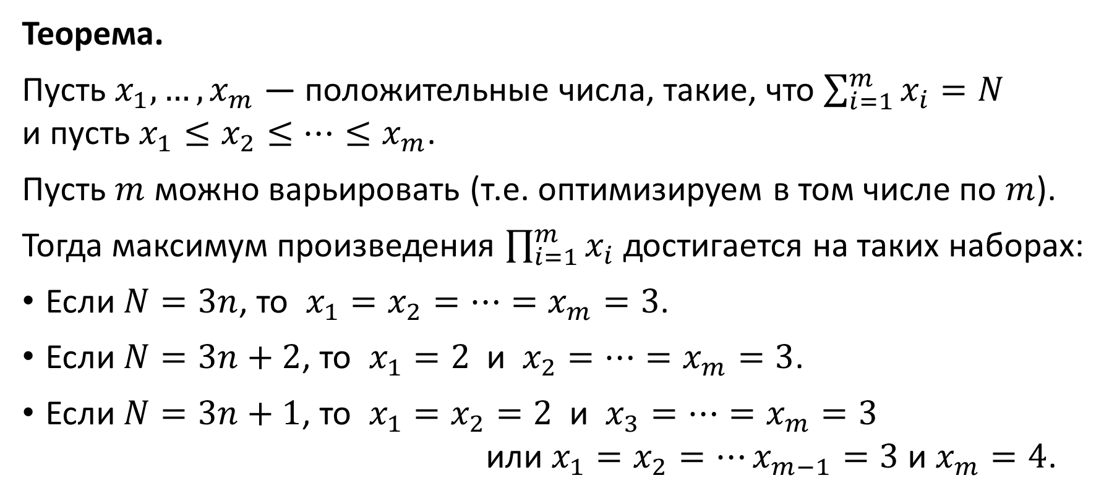
Оптимизация произведений
Теорема.
Пусть $x_{1},…,x_{m}$ — положительные числа, такие, что $\sum_{i=1}^{m}{x_{i}}=N$ и пусть $x_{1}≤x_{2}≤…≤x_{m}$.
Пусть $m$ можно варьировать (т.е. оптимизируем в том числе по $m$).
Тогда максимум произведения $\prod_{i=1}^{m}{x_{i}}$ достигается на таких наборах:
Если $N=3n$, то $x_{1}=x_{2}=…=x_{m}=3$.
Если $N=3n+2$, то $x_{1}=2$ и $x_{2}=…=x_{m}=3$.
Если $N=3n+1$, то $x_{1}=x_{2}=2$ и $x_{3}=…=x_{m}=3$ или $x_{1}=x_{2}=…x_{m−1}=3$ и $x_{m}=4$.

Slide 16
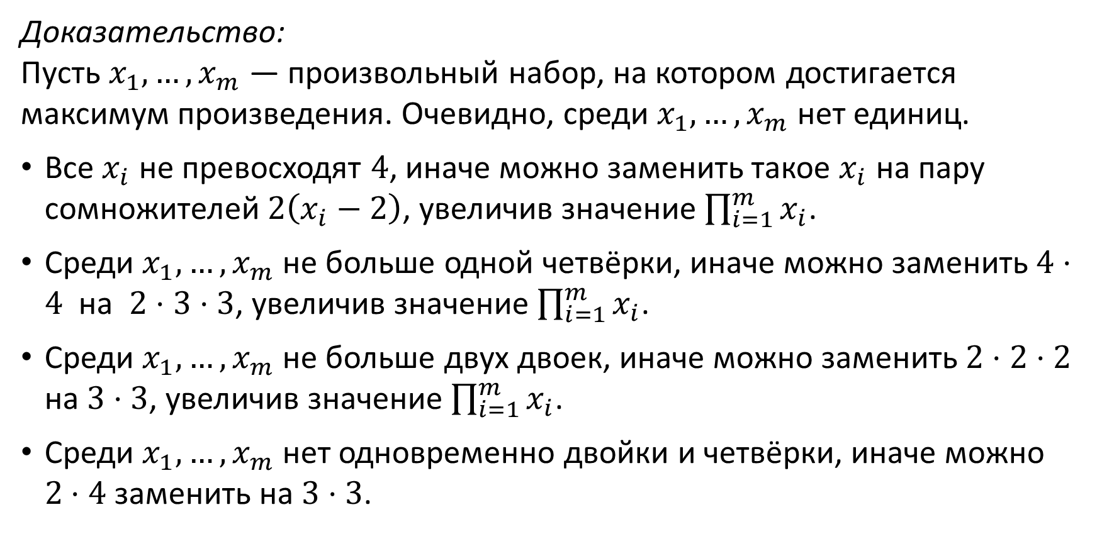
Оптимизация произведений
Доказательство: Пусть $x_{1},…,x_{m}$ — произвольный набор, на котором достигается максимум произведения. Очевидно, среди $x_{1},…,x_{m}$ нет единиц.
Все $x_{i}$ не превосходят $4$, иначе можно заменить такое $x_{i}$ на пару сомножителей $2\left(x_{i}−2\right)$, увеличив значение $\prod_{i=1}^{m}{x_{i}}$.
Среди $x_{1},…,x_{m}$ не больше одной четвёрки, иначе можно заменить $4⋅4$ на $2⋅3⋅3$, увеличив значение $\prod_{i=1}^{m}{x_{i}}$.
Среди $x_{1},…,x_{m}$ не больше двух двоек, иначе можно заменить $2⋅2⋅2$ на $3⋅3$, увеличив значение $\prod_{i=1}^{m}{x_{i}}$.
Среди $x_{1},…,x_{m}$ нет одновременно двойки и четвёрки, иначе можно $2⋅4$ заменить на $3⋅3$.

Slide 17
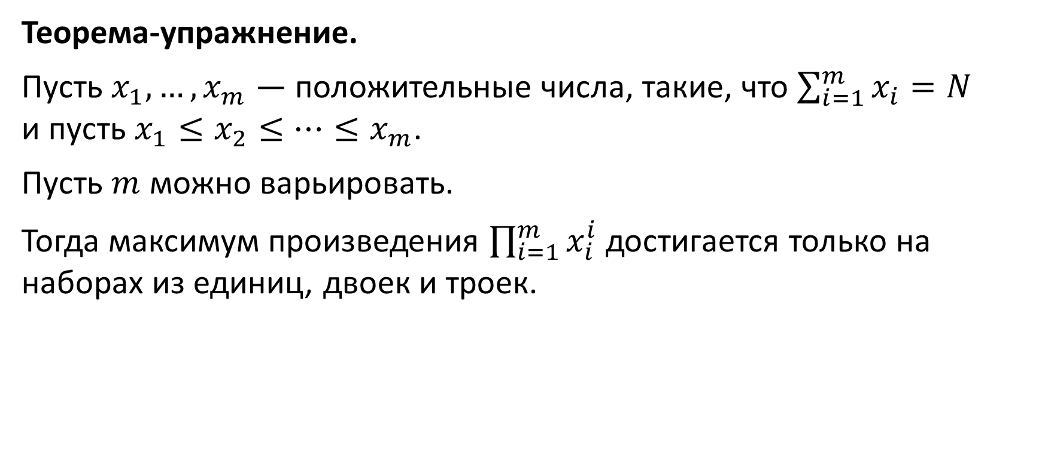
Оптимизация произведений
Теорема-упражнение.
Пусть $x_{1},…,x_{m}$ — положительные числа, такие, что $\sum_{i=1}^{m}{x_{i}}=N$ и пусть $x_{1}≤x_{2}≤…≤x_{m}$.
Пусть $m$ можно варьировать.
Тогда максимум произведения $\prod_{i=1}^{m}{x_{i}^{i}}$ достигается только на наборах из единиц, двоек и троек.

Slide 18
Резюме
Основная идея в оптимизации максимина и суммы вогнутых функций — уравнивание.
Некоторые задачи многокритериальной оптимизации решаются довольно просто, полиномиальными алгоритмами.

